Slide 1
第三章 80C51单片微机的指令系统
南京邮电大学 电气工程系

Slide 2
OUTLINE
3.1 80C51指令系统概述
3.2 数据传送类指令
3.3 算术运算类指令
3.4 逻辑运算类指令
3.5 控制程序转移类指令
3.6 布尔（位）操作类指令

Slide 3
3.1 80C51指令系统概述
80C51指令系统专用于80C51系列单片微机，是一个具有255种操作码 (00H至FFH，除A5H外) 的集合。
用汇编语言表达操作代码时，42种助记符代表了33种功能，有的功能如数据传送，可以有几种助记符，如MOV、MOVC、MOVX。
指令功能助记符与操作数各种寻址方式的结合，共构造出111种指令，同一种指令所对应的操作码可以多至8种 (如指令中Rn对应寄存器R0～R7) 。

Slide 4
3.1.1 寻址方式
寻址：在指令中给出的寻找操作数或操作数所在地址的方法。
执行任何一条指令都需要使用操作数
80C5l指令系统中共有7种寻址方式

Slide 5
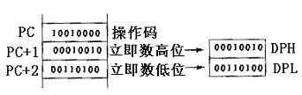
⒈ 立即寻址
在指令中直接给出操作数，出现在指令中的操作数称为立即数。
在立即数前面必需加上前缀“＃”。
例如：指令 MOV DPTR，＃1234H
指令功能：把16位立即数1234H送入数据指针DPTR中。

Slide 6
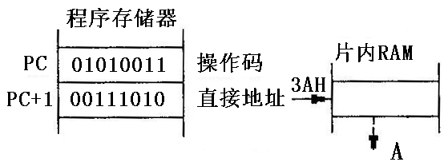
2．直接寻址
在指令中直接给出操作数单元的地址。
例如：指令 MOV A，3AH
功能：把片内RAM中3AH单元内的数据传送给累加器A。

Slide 7
2．直接寻址
直接寻址方式只能给出8位地址，限于片内RAM：
⑴ 低128单元，在指令中直接以单元地址形式给出。
⑵ 特殊功能寄存器，可以单元地址形式给出外，还可以寄存器符号形式给出。
直接寻址是访问特殊功能寄存器的唯一方法

Slide 8
3．寄存器寻址
在指令中将指定寄存器的内容作为操作数。
寄存器寻址方式中，用符号名称来表示寄存器。
例如：指令INC R0
功能：把寄存器R0的内容加1，再送回R0中。由于操作数在R0中，指定了R0，也就得到了操作数。

Slide 9
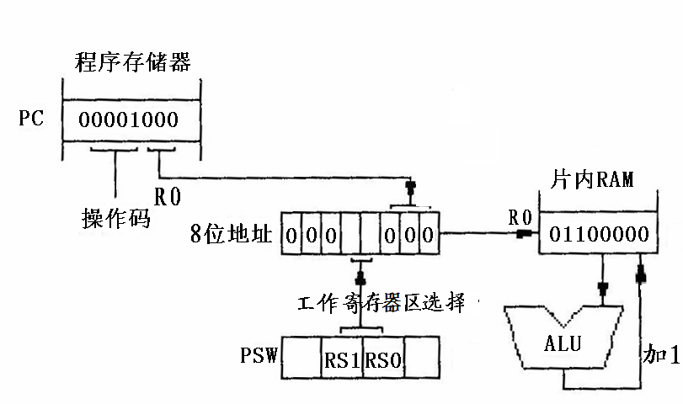
寄存器寻址示意图

Slide 10
寄存器寻址方式的寻址范围包括：
（1）4个寄存器组共32个通用寄存器。
指令中只能使用当前寄存器组。通过指定PSW中的RS1、RS0，以选择使用的当前寄存器组。
（2）部分特殊功能寄存器。
例如累加器A、AB寄存器对以及数据指针DPTR。

Slide 11
4．寄存器间接寻址
在指令中给出的寄存器内容是操作数的地址，从该地址中取出的才是操作数。
寄存器间接寻址也需以寄存器符号名称的形式表示。
在寄存器间接寻址中，在寄存器的名称前面加前缀“＠”。
例如：指令ANL A，@R1

Slide 12
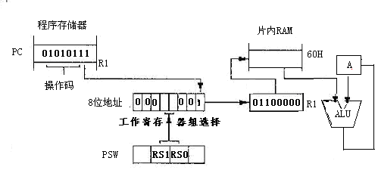
假定R1寄存器的内容是 60H，指令的功能是以 R1寄存器的内容 60H为地址，将60H地址单元的内容与累加器A中的数相“与” ，其结果仍存放在A中

Slide 13
寄存器间接寻址的寻址范围：
⑴ 片内RAM的低128单元，只能采用R0或R1为间址寄存器。其形式为@Ri（i＝0，1）。
⑵ 片外RAM 的64 KB单元，使用DPTR作为间址寄存器。例如：MOVX A，＠DPTR。
⑶ 片外RAM低256单元，使用R0或R1作间址寄存器。例如：MOVX A，＠R0。
⑷ 堆栈区：堆栈操作指令PUSH和POP，以SP作间址寄存器的间接寻址方式。

Slide 14
⒌ 相对寻址
在指令中给出的操作数为程序转移的偏移量。
在相对转移指令中，给出地址偏移量（以“rel”表示），把PC的当前值加上偏移量就构成了程序转移的目的地址。
转移的目的地址可用如下公式表示：
目的地址＝(转移指令所在地址＋转移指令字节数)＋rel
注：偏移量rel是一个带符号的8位二进制补码数，所能表示的数的范围是－128～＋127。因此，以相对转移指令的所在地址为基点，向前最大可转移（127+转移指令字节数）个单元地址，向后最大可转移（128－转移指令字节数）个单元地址

Slide 15
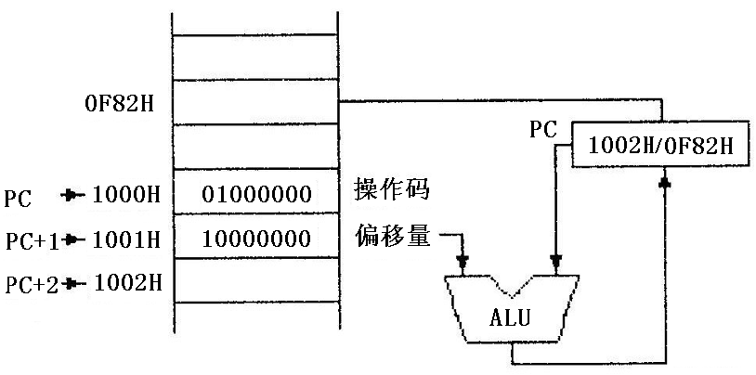
例如：指令JC 80H

Slide 16
6．变址寻址
以DPTR或PC为基址寄存器，累加器A为变址寄存器，以两者内容相加后形成的16位程序存储器地址作为操作数地址。
又称基址寄存器＋变址寄存器间接寻址。
例如： MOVC A，＠A＋DPTR
功能：把DPTR和A的内容相加所得到的程序存储器地址单元的内容送A。

Slide 17
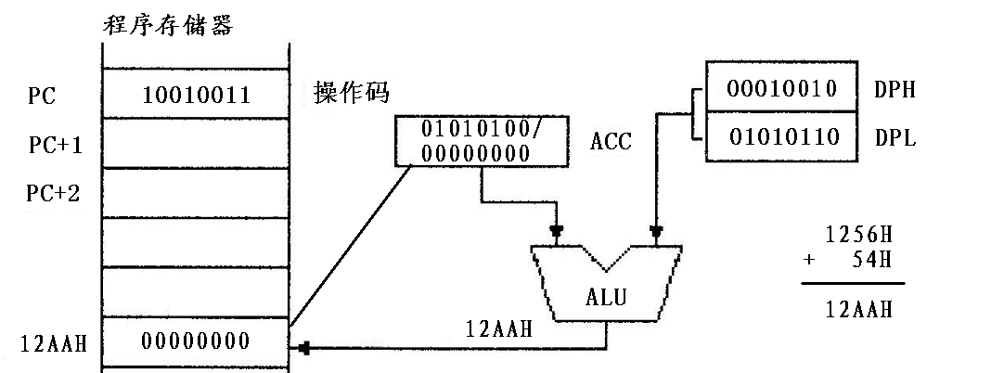
假定指令执行前： (A)=54H, (DPTR)=1256H
变址寻址形成的操作数地址为1256H＋54H＝12AAH，若12AAH单元的内容为00H，则该指令执行的结果是A的内容为00H

Slide 18
80C51指令系统中的变址寻址指令有如下特点：
⑴ 变址寻址方式只能对程序存储器进行寻址
⑵ 变址寻址指令只有3条
    MOVC A，@A＋DPTR
    MOVC A，＠A＋PC
    JMP @A＋DPTR
⑶ 这3条指令都是单字节指令。
⑷ 变址寻址方式用于查表操作。

Slide 19
7．位寻址
位寻址的寻址范围：
（1）片内RAM中的位寻址区。
片内RAM中的单元地址20H～2FH，共16个单元128位，为位寻址区，位地址是00H～7FH。
例如：MOV C，2BH
指令的功能是把位寻址区的2BH位状态送累加位C。
（2） 可位寻址的特殊功能寄存器位。
可供位寻址的特殊功能寄存器共有11个，有寻址位83位。

Slide 20
寻址位在指令中有以下4种表示方法：
  直接使用位地址表示
  单元地址加位。例如 88H单元的位5，则表示为88H.5
  特殊功能寄存器符号加位、例如 PSW寄存器的位5，可表示为：为 PSW .5
  位名称表示方法，特殊功能寄存器中的一些寻址位是有名称的，例如 PSW寄存器位5为F0标志位，则可使用F0表示该位

Slide 21
目的操作数寻址的问题
对于指令中的操作数，常伴有从右到左传送数据的内容，故将左边操作数称为目的操作数，而右边操作数称为源操作数。
上面讲的各种寻址方式是针对源操作数的，实际上目的操作数也有寻址的问题。
例如：MOV 45H, R1
其源操作数是寄存器寻址方式，而目的操作数为直接寻址方式。

Slide 22
△ 源操作数寻址方式多；
△ 目的操作数寻址方式较少，仅有以下四种：
1、寄存器寻址，
2、直接寻址，
3、寄存器间接寻址，
4、位寻址。

Slide 23
寻址方式与寻址空间
寻 址 方 式
寻 址 空 间
1．寄存器寻址
R0～R7、A、B、CY(bit) 、DPTR
2．直接寻址
内部RAM低128字节
特殊功能寄存器
3．寄存器间接寻址
内部RAM（@R0,@R1,@SP仅PUSH、POP）
外部RAM（@R0,@R1,@DPTR）
4．立即寻址
程序存储器
5．变址寻址
程序存储器（@A+PC,@A+DPTR）
6．相对寻址
程序存储器(PC＋偏移量)
7．位寻址
内部RAM中有128个可寻址位
特殊功能寄存器中可位寻址的位

Slide 24
3.l.2 指令格式
指令的表示方法称之为指令格式
包括：指令的长度和指令内部信息的安排等。
一条指令通常由操作码和操作数两部分组成。
操作码规定指令所完成的操作
操作数表示操作的对象。操作数可能是一个具体的数据，也可能是指出取得数据的地址或符号。
80C51指令系统：单字节、双字节和三字节指令。

Slide 25
⑴ 单字节指令
指令只有一个字节，操作码和操作数同在一个字节中。在80C51系列的指令系统中，共有49条单字节指令。
操作码
地址码
如 MOV A，Rn 指令机器码为单字节11001rrr，其中rrr可表示为000～111，分别代表R0～R7

Slide 26
⑵ 双字节指令
其中一个字节为操作码，另一个字节是操作数。在80C51系列的指令系统中，共有45条双字节指令。
操作码
地址码
数据或地址码
如：MOV A，#data
8位立即数data需占一个字节，操作码也需一个字节。

Slide 27
⑶ 三字节指令
操作码占一个字节，操作数占两个字节。其中操作数既可能是数据，也可能是地址。
在80C51系列的指令系统中，共有17条三字节指令。
操作码
数据或地址码
数据或地址码
如：ANL direct ，#data
指令需3个字节，第1字节为操作码，第2字节为8位直接地址direct，第3字节为8位立即数data。

Slide 28
从指令执行时间来看：
  单机器周期指令有64种
  双机器周期指令有45种
  仅乘法、除法指令的执行时间为4个机器周期
在12MHz晶振条件下，80C51的指令执行时间分别为1μs、2μs、4μs

Slide 29
3.1.3 指令分类
共有111条指令，按其功能可分为5大类：
  ⑴ 数据传送类指令（28条）；
  ⑵ 算术运算类指令（24条）；
  ⑶ 逻辑运算类指令（25条）；
  ⑷ 控制转移类指令(17 条)；
  ⑸ 布尔操作（位）类指令（17条）。

Slide 30
3.1.4 指令系统中使用符号说明
Rn n=0～7，表示当前寄存器组的8个通用寄存器R0～R7 中的一个。
Ri i=0，l，可用作间接寻址的寄存器，只能是R0、R1 两个寄存器中的一个。
direct 内部的8位地址，既可以指片内RAM的低128个单元地址，也可以指特殊功能寄存器的地址或符号名称，因此，direct表示直接寻址方式。
#data 指令中所含的8位立即数。
#data16 指令中所含的16位立即数。

Slide 31
addr16 16位目的地址,只限于在LCALL和LJMP指令中使用。
addr11 11位目的地址，只限于在ACALL和AJMP指令中使用。
rel 相对转移指令中的偏移量，为8位带符号数。为SJMP和所有条件转移指令所用。转移范围为相对于下一条指令笫一字节地址的-128～＋127。
DPTR 数据指针。
bit 片内 RAM （包括部分特殊功能寄存器）中的直接寻址位。

Slide 32
A 累加器。
B B寄存器。
C 进位标志位，是布尔处理机中的累加器，称之为累加位。
＠ 间址寄存器的前缀标志。
/ 位地址的前缀标志，表示对该位操作数取反。
（ ×） 某寄存器或某单元的内容。
（（×））由×寻址的单元中的内容。
← 箭头左边的内容被箭头右边的内容所取代。

Slide 33
3.1.5 单片微机执行指令的过程
指令的执行过程：取指令和执行指令
在取指阶段，单片微机从程序存储器中取出指令操作码，送到指令寄存器IR中，通过指令译码器的译码，产生一系列的控制信号。
在指令执行阶段中，利用指令译码产生的控制信号，进行本指令规定的操作 。

Slide 34
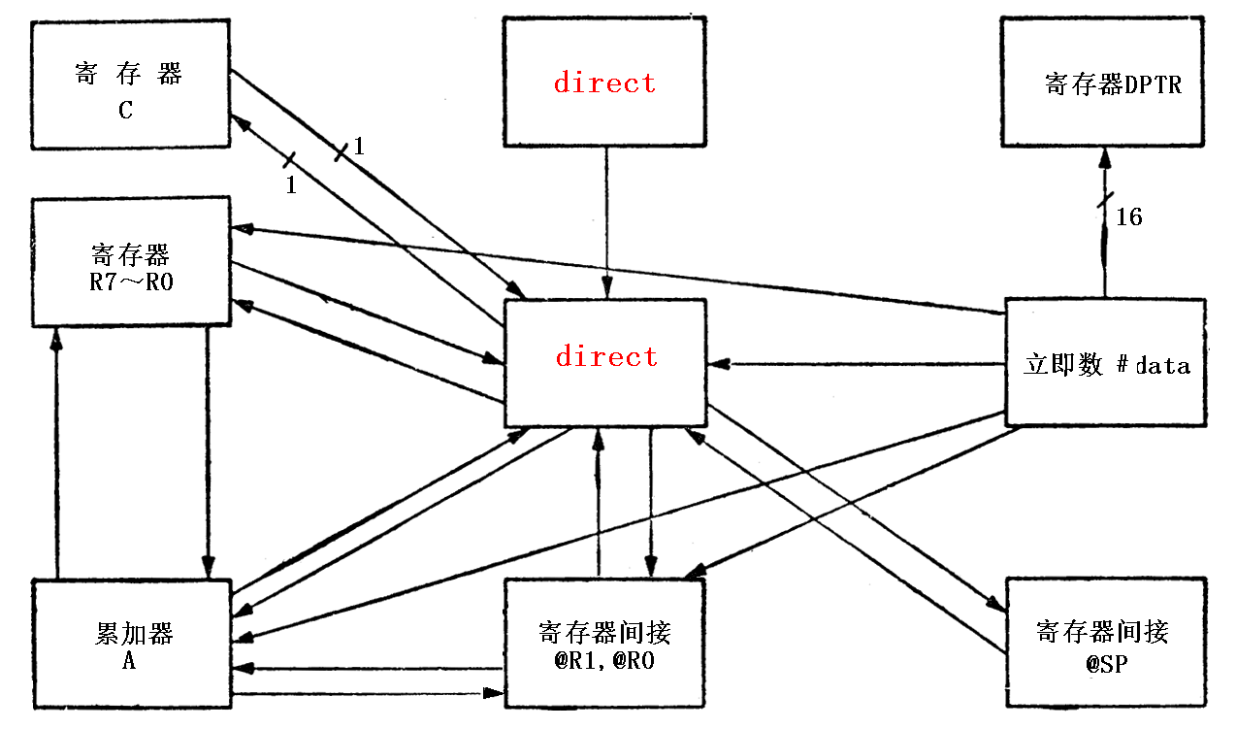
数据传送指令示意图
3.2 数据传送类指令

Slide 35
数据传送指令按功能分类：
    内部8位数据传送指令
    16位数据传送指令
    外部数据传送指令
    程序存储器数据传送指令
    交换指令和堆栈操作指令
助记符8种：MOV、MOVX、MOVC、XCH、XCHD、SWAP、PUSH、POP

Slide 36
◆ 源操作数可采用寄存器、寄存器间接、直接、立即、寄存器基址加变址等5种寻址方式
◆ 目的操作数可以采用寄存器、寄存器间接、直接等3种寻址方式
◆ 一般是把源操作数传送到目的操作数，指令执行后源操作数不变，目的操作数被修改为源操作数
◆ 若要求进行数据传送时，目的操作数不变，则可以用交换指令

Slide 37
◆ 数据传送类指令不影响标志位C、AC、OV
对于P标志一般不加以说明
堆栈操作指令可以直接修改程序状态字PSW，这时可以使某些标志位发生改变。

Slide 38
数据传送指令的特点：
⑴ 可以进行直接地址到直接地址的数据传送，能把一个并行I/O口中的内容传送到片内RAM单元中，而不必经过累加器或工作寄存器Rn。
⑵ 用R0和R1寄存器间址访问片外数据存储器256个字节址及片内RAM中的任一单元。用DPTR间址访问片外全部64KB的数据存储器或I/O。

Slide 39
⑶ 累加器A能对Rn寄存器寻址；能与特殊功能寄存器之间进行一个字节的数据传送；能对片内RAM直接寻址；能与片内RAM单元之间进行低半字节的数据交换。
⑷ 能用变址寻址方式访问程序存储器中的表格，将程序存储器单元中的固定常数或表格字节内容传送到累加器A中。

Slide 40
3.2.1 内部8位数据传送指令
80C51内部存储器和寄存器之间的数据传送。
格式：
MOV ＜目的字节＞，＜源字节＞
功能：把源字节的内容送到目的字节，而源字节的内容不变。
操作属于拷贝性质。

Slide 41
源操作数：累加器A，工作寄存器Rn，…，7），直接地址direct、间接寻址寄存器@Ri和立即数＃data等5种。
目的操作数：累加器A，工作寄存器Rn，直接地址direct和间接寻址寄存器@Ri等4种。
以MOV为其助记符，若以目的操作数分类，可将内部8位数据传送指令分为4组。

Slide 42
⒈ 以累加器A为目的操作数的指令组
指 令 功 能 寻址范围 机器码
MOV A，Rn； (A)←(Rn) R0- R7 11101 rrr 8种操作码(E8～EFH)
MOV A，direct； (A)←(direct) 00-FFH 11100101 direct 双字节
MOV A，@Ri； (A)←((Ri)) 00-FFH 1110011r(E6～E7H) 2种操作码
MOV A，＃data；(A)←(＃data) #00-#FFH 01110100 data
双字节
传送指令是以累加器A为中心的总体结构。绝大部分传送操作均需通过A进行

Slide 43
⒉ 以工作寄存器Rn为目的操作数的指令组
MOV Rn，A ；（Rn）←（A）
MOV Rn，direct ；（Rn）←（direct）
MOV Rn，＃data ；（Rn）←＃data
把源操作数的内容送入当前工作寄存器区的R0～R7中的某一个寄存器。

Slide 44
⒊ 以直接地址direct为目的操作数的指令组
MOV direct，A ；(direct)←(A)
MOV direct，Rn ；(direct)←(Rn)
MOV direct，direct ；(direct)←（direct）
MOV direct， ＠Ri ；(direct)←((Ri))
MOV direct，＃data ；(direct)←＃data
功能：把源操作数的内容送入由直接地址指出的存储单元。 direct为8位直接地址，可寻址0～255个单元，对80C51可直接寻址内部RAM 0～127个地址单元和 128～255地址的特殊功能寄存器。

Slide 45
⒋ 以间接寻址寄存器Ri为目的操作数的指令组
MOV @Ri，A ；（（Ri））←（A）
MOV @Ri，direct ；（（Ri））←（ direct ）
MOV @Ri，＃data ；（（Ri））←＃data
功能：把源操作数的内容送入由 R0或R1的内容所指的内部 RAM中的存储单元。

Slide 46
Ri由操作码字节的最低位来选定是R0还是R1寄存器，间址是以Ri的内容作为操作数的地址来进行寻址的。
直接寻址direct单元在编程时就巳明确，而间接寻址单元是在程序进行中明确的，间接寻址空间和直接寻址空间范围相同，均为0～255个单元地址。
立即数＃data为一常数，它是不带符号的8位二进制数。

Slide 47
例如：
MOV A，80H ；表示把片内RAM中地址为80H单元 (即P0口)中的内容送A。
MOV 80H，＃88H ；把立即数88H送到片内RAM中的80H地址单元中去。
MOV 80H，0E0H ；表示把E0H单元的内容送到80H单元中去。这是片内数据存储单元中的直接地址单元之间数据的直接传送

Slide 48
3.2.2 16位数据传送指令
MOV DPTR，＃data16 ；（DPTR）←＃data16
把16位常数装入数据指针DPTR。
唯一的一条16位指令
16位常数在指令的第二、第三字节中（第二字节为高位字节DPH，第三字节为低位字节DPL）。
例：执行指令 MOV DPTR，＃1234H
执行结果：（DPH）＝12H，（DPL）＝34H

Slide 49
3.2.3外部数据的传送指令组
实现累加器A与外部数据存储器或I/O口之间传送一个字节数据的指令。
采用间接寻址方式访问外部数据存储器，有Ri和DPTR两种间接寻址方式。
采用R0或R1作间址寄存器时，可寻址256个外部数据存储器单元，8位地址和数据均由P0口分时输入和输出。这时若要访问大于256个单元的片外RAM时，可选用任何其它输出口线来输出高8位的地址（一般选用P2口输出高8位地址）。
采用16位DPTR作间址可寻址整个64KB片外数据存贮空间，低8位（DPL）由P0口进行分时使用，高8位（DPH）由P2口输出。

Slide 50
⒈ 外部数据存储器或I/O内容送累加器A
MOVX A，@R i
MOVX A，@DPTR
说明：指令执行时，在P3.7引脚上输出RD信号，可用作外部数据存储器或I/O的读选通信号。
P0口分时输出由Ri或DPL指定的低8位地址信息和输入累加器中的数据信息，P2口则输出DPH指定的高8位地址信息。

Slide 51
⒉ 累加器A内容送外部数据存储器或I/O
MOVX @Ri，A
MOVX @DPTR，A
说明：该组指令执行时，在P3.6引脚上输出WR信号，可以用作外部数据存储器或I/O的写选通信号。
P0口分时输出由Ri或DPL指定的低8位地址信息和累加器中输出的数据信息，P2口则输出DPH指定的高8位地址信息。

Slide 52
例1：设工作寄存器R0的内容为12H，R1的内容为34H，片外RAM 34H单元的内容为56H。
执行指令：
MOVX A，@R1 ；（34H）＝56H→A
MOVX ＠R0，A ；（A）→片外12H单元中
执行结果：片外RAM的（34H）＝56H，
（12H）＝56H。

Slide 53
例2：某应用系统外扩了8KB RAM，要求把内部RAM的20H单元内容发送到外部RAM的800H单元中。
MOV DPTR，#800H ；外部数据存储器地址指针
MOV R0，#20H ；内部数据存储器地址指针
MOV A，@R0 ；取内部RAM20H单元内容
MOVX @DPTR，A ；送外部RAM800H单元

Slide 54
3.2.4 程序存储器数据传送指令(或称查表指令)
        MOVC A，＠A＋PC
        MOVC A，@A+DPTR
功能：从程序存储器中读取数据(如表格、常数等)。
A为变址寄存器，而PC、DPTR为基址寄存器
DPTR为基址寄存器时，允许数表存放在程序存储器的任意单元，称为远程查表；
PC为基址寄存器时，数表只能放在当前PC往下的255个单元中，称为近程查表。编程时需计算A值与数表首址的偏移量

Slide 55
例3：求平方数(远程查表法)
MOV DPTR， #TABLE ；指向表首址
MOVC A，@A+DPTR ；查表得到平方数
MOV 20H，A ；存平方数
HERE:SJMP HERE
TABLE∶DB 00H，01H，04H，09H ；平方表0²～9²
DB 16H，25H，36H
DB 49H，64H，81H

Slide 56
例4：求平方数(近程查表)
ADD A，#rel ；修正偏移量
MOVC A，@A+PC ；查表得到平方数
MOV 20H，A ；存平方数
HERE∶SJMP HERE
TABLE∶DB 00H，01H，04H，09H，16H ；平方表0²～9²
DB 25H，36H，49H，64H，81H
注∶rel=TABLE－(查表指令地址＋1) ；MOVC指令为单字节。

Slide 57
3.2.5 数据交换指令
⒈ 字节交换指令XCH组
XCH A，Rn ； (A) (Rn) 、direct、@Ri
XCH A，direct
XCH A，@Ri
功能∶将累加器A与源操作数的字节内容互换。
例：设（R0）＝30H，（A）＝3FH，片内（30H）＝BBH。
执行指令 XCH A，@R0
执行结果 （A）=BBH，（30H）＝3FH。

Slide 58
⒉. 半字节交换指令组
⑴ XCHD A，@Ri
功能：将Ri间接寻址单元的低4位内容与累加器A的低4位内容互换，而它们的高4位内容均不变。
例： 设（R0）＝20H，（A）＝36H（00110110B），
（20H）＝75H（0111010lB）。
执行指令：XCHD A，＠R0
结果为：(20H)＝01110110B＝76H，(A)＝00110101B＝35H。

Slide 59

⑵ SWAP A
功能：将累加器A的高、低半字节交换，该操作也可看作是4位循环指令。

Slide 60
例：设（A）＝36H（0011 0110B）
执行指令： SWAP A
执行结果：（A）＝63H（0110 0011B）。
XCHD和SWAP指令主要用于实现十六进制数或BCD码的数位交换。

Slide 61
3.2.6 堆栈操作指令组
PUSH direct
POP direct
入栈（PUSH）指令又称“压栈”操作。指令执行后(SP)＋1指向栈顶上一个空单元，将直接地址direct单元内容送入SP所指示的堆栈单元。
出栈(POP)指令又称“弹出”操作，由 SP所寻址的片内RAM中栈顶的内容((SP))送入直接寻址单元direct中，然后执行(SP)－1并送入SP。

Slide 62
例：中断响应时(SP)＝30H，DPTR的内容为0123H，执行入栈指令：
PUSH DPL ；DPL内容入栈
PUSH DPH ；DPH内容入栈。
执行结果：
第1条指令(SP)＋1＝31H→(SP)，(DPL)＝23H→(31H)
第2条指令(SP)＋1＝32H→(SP)，(DPH)＝01H→(32H)
片内RAM中，(31H)=23H，(32H)=01H， (SP)=32H。

Slide 63
例：设（SP）＝32H，片内RAM的30H~32H单元中的内容分别为20H，23H，01H，执行下列指令的结果怎样？
POP DPH ；（（SP））＝（32H）＝01H→DPH
（SP）－1＝32H－1＝31H→SP
POP DPL ；（（SP））＝（31H）＝23H→DPL
（SP）－1＝31H－1＝30H→SP

Slide 64
例：检查传送结果
已知内部RAM (10H)=00H， (30H)=40H，(40H)=10H，P1口为11001010B，分析指令执行后，各单元内容
MOV R0，#30H ；R0=30H
MOV A，@R0 ；A=40H
MOV R1，A ；R1=40H
MOV B，@R1 ；B=10H
MOV @R1，P1 ；(40H)=11001010B
MOV P2，P1 ；P1=P2=11001010B
MOV 10H，#20H ；(10H)=20H
执行结果： (10H)=20H, (30H)=40H, (40H)=CAH, P1=P2=CAH, A=40H, B=10H, R0=30H, R1=40H

Slide 65
例： 将4位BCD码倒序
设内部数据存储器2AH、2BH单元连续存放有4位BCD码数符
试编一程序把4位BCD码数符倒序排列。
2AH
2BH
2AH
2BH
a3 a2 a1 a0 a0 a1 a2 a3

Slide 66
MOV R0，#2AH
MOV R1，#2BH
MOV A，@R0 ；2AH单元内容送A
SWAP A ；A的高4位与低4位交换(a2 a3)
MOV @R0，A
MOV A，@R1 ；2BH单元内容送A
SWAP A ； A的高4位与低4位交换(a0 a1)
XCH A, @R0 ；2AH与2BH单元内容交换
MOV @R1， A
HERE: SJMP HERE

Slide 67
3.3 算术运算类指令
通过算术逻辑运算单元ALU进行数据运算处理。
包括加、减、乘、除四则运算，还有带借位减法、比较指令。加法类指令包括加法、带进位的加法、加1以及二-十进制调整。
ALU仅执行无符号二进制整数的算术运算。对于带符号数则要进行其它处理。
助记符8种：ADD、ADDC、INC、DA、SUBB、DEC、MUL、DIV。
除了加1和减1指令之外，算术运算结果将使CY、AC、OV置位或复位。

Slide 68
3.3.1 加法指令
ADD A，Rn ；（A）＋（Rn）→（A）
ADD A，direct ；（A）＋（direct）→（A）
ADD A，@Ri ；（A）＋（（Ri））→（A）
ADD A，＃data ；（A）＋data→（A）
功能：将工作寄存器Rn、片内RAM单元中的内容、间接地址存储器中的8位无符号二进制数及立即数与累加器A中的内容相加，相加的结果仍存放在A中。

Slide 69
这类指令将影响标志位AC、CY、OV、P。
  当和的第3位有进位时，将AC标志置位，否则为0
  当和的第7位有进位时，将CY标志置位，否则为0
对于带符号数运算,当和的第7位与第6位中有一位进位而另一位不产生进位时，溢出标志OV置位,否则为0。（OV）＝1表示两个正数相加,和为负数；或两个负数相加而和为正数的错误结果。

Slide 70
例：设（A）＝C3H，（R0）=AAH。
执行指令：ADD A，R0
1 1 0 0 0 0 1 1 B
+1 0 1 0 1 0 1 0 B
0 1 1 0 1 1 0 1 B
执行结果：(A)＝6DH， (CY)＝1， (OV)＝1， (AC)＝0，P=1。

Slide 71
3.3.2带进位位加法指令
ADDC A，Rn ；（A）←（A）＋（Rn）＋（CY）
ADDC A，direct ； (A）←（A）＋（direct）＋（CY）
ADDC A，@Ri ； （A）←（A）＋（（Ri））＋（CY）
ADDC A，＃data ；（A）←（A）＋＃data＋（CY）
功能：将工作寄存器Rn、片内RAM单元中的内容、间接地址存储器中的8位二进制数及立即数与累加器A的内容和当前进位标志CY的内容相加，相加的结果仍存放在A中。
常用于多字节数相加。

Slide 72
这类指令将影响标志位AC、CY、OV、P。
当和的第3位有进位时，将AC标志置位，否则清0。
当和的第7位有进位时，将CY标志置位，表示和数溢出，否则清0。
对于带符号数运算，当和的第7位与第6位中有一位进位而另一位不产生进位时，溢出标志OV置位，否则为0。（OV）＝1表示两个正数相加，和为负数；或两个负数相加而和为正数的错误结果。

Slide 73
例：设（A）＝C3H，（R0）＝AAH，（CY）＝1。
执行指令：ADDC A，R0
1 1 0 0 0 0 1 1
+ 1 0 1 0 1 0 1 0
+ 1 (CY)
0 1 1 0 1 1 1 0
执行结果：（A）＝6EH，（CY）＝1，（OV）＝l， （AC）＝0。
对于带符号数的带进位相加，溢出标志为1，意味着出错，上例为两个负数相加，出现结果为正数的错误。

Slide 74
例：已知(A)＝B3H，(R1) ＝56H。
执行ADD A，R1指令：
B 3H 1 0 1 1 0 0 1 1
+ 5 6H + 0 1 0 1 0 1 1 0
1 0 9H 1 0 0 0 0 1 0 0 1
CY=1 CY=1，OV=0，AC=0
若两个数是无符号数，则B3H＋56H=109H，答案正确。
若两个数是带符号数，则B3H的原码是(–77D) ，56H原码为86D， (–77D) ＋86D＝09D，答案也是正确的，OV＝0。
1

Slide 75
3.3.3 增量(加1) 指令
INC Rn ；(Rn)←（Rn）＋1
INC direct ；(direct)←（direct）＋1
INC ＠Ri ；((Ri))←（（Ri））＋1
INC A ；（A）←（A）＋l
INC DPTR ；（DPTR）←（DPTR）＋1
功能：将工作寄存器Rn、片内RAM单元中的内容 、间接地址存储器中的8位二进制数、累加器A和数据指针DPTR的内容加 1，相加的结果仍存放在原单元中。

Slide 76
当指令中的direct为P0～P3端口(地址分别为内部RAM的80H、90H、A0H、B0H) 时，其功能是修改输出口的内容，指令执行过程中，首先读入端口内容，在CPU中加1, 再输出到端口，要注意的是读入来自端口的锁存器而不是端口的引脚。这类指令具有读－修改－写的功能。
例：设（R0）＝7EH，（7EH）＝FFH．（7FH）＝40H。
INC @R0 ；FFH＋1＝00H 仍存入7EH单元
INC R0 ；7EH＋1＝7FH 存入（R0）
INC @ R0 ；40H＋1＝41H 存入（7FH）
执行结果为（R0）＝7FH，（7EH）＝00H．（7FH）＝41H

Slide 77
3.3.4 二－十进制调整指令
DA A
功能：对两个BCD码的加法结果进行调整。
说明：BCD码采用4位二进制数编码，并且只采用了其中的10个编码，即0000～1001，分别代表BCD码0～9，而1010～1111为无效码。
当相加结果大于9，说明已进入无效编码区；
当相加结果有进位，说明已跳过无效编码区。
凡结果进入或跳过无效编码区时，结果是错误的，相加结果均比正确结果小6(差6个无效编码) 。

Slide 78
十进制调整的修正方法为：
  当累加器低4位大于9或半进位标志AC=1时，则进行低4位加6修正 (A_{0～3})＋6→(A_{0～3})
即(A)=(A) ＋06H
  当累加器高4位大于9或进位标志CY＝1时, 进行高4位加6修正 (A_{4～7})＋6→(A_{4～7})
即(A) ＝(A) ＋60H

Slide 79
例：设 （A）＝ 0101 0110 ＝ 56 BCD，
（R3）＝ 0110 0111 ＝ 67 BCD，（CY）＝1
执行指令： ADDC A，R3
DA A
执行 ADDC A，R3 （A） 0 1 0 1 0 1 1 0 (56 BCD)
(R3) 0 1 1 0 0 1 1 1 (67 BCD)
十 （CY） 1 .
1 0 1 1 1 1 1 0 (高、低4位均大于9)
再执行DA A 0 1 1 0 0 1 1 0 (加66H操作)
Cy=1 0 0 1 0 0 1 0 0 (124 BCD)
即BCD码数56＋67＋1＝124

Slide 80
例：两个多字节无符号BCD码数相加
设有两个4位BCD码分别存在内部RAM的50H、51H和60H、61H单元中，试编写程序，求两个BCD码数之和，结果存入内部40H、41H单元。
MOV R0，#50H ；被加数首址
MOV R1，#60H ；加数首址
MOV A，@R0 ；取被加数
ADD A，@R1 ；与加数相加
DA A ；二－十进制调整
MOV 40H，A ；存和

Slide 81
INC R0 ；高位相加
INC R1
MOV A，@R0
ADDC A，@R1
DA A
MOV 41H，A

Slide 82
例8：对累加器A中压缩BCD码数减1
ADD A，#99H
DA A
HERE:SJMP HERE
说明：累加器A允许的最大BCD码数为99BCD，当对A实行加99BCD码数时，必然形成对BCD码百位数的进位，而剩在A中的内容正是压缩BCD码数减1。
如BCD的59H，经加99H和DA A的调整后，为58H且CY=1，不考虑进位CY，则BCD码59－1＝58

Slide 83
3.3.5 带借位减法指令
SUBB A，Rn ；(A)－(Rn)－(CY)→(A)
SUBB A，drect ；(A)一(drect)一(CY)→(A)
SUBB A，@Ri ；(A)一((Ri))一(CY)→(A)
SUBB A，＃dala ；(A)－data－(CY)→(A)
功能：从A中减去进位位CY和指定的变量，差存入A中。
C：若第7位有借位则CY置1，否则CY清0。
AC：若第3位有借位，则AC置1，否则AC清0。
OV：若第7位和第6位中有一位需借位而另一位不借位，则OV置1；OV位用于带符号的整数减法。
80C51指令系统中没有不带借位的减法

Slide 84
3.3.6 减1指令
DEC A ；（A）－1→（A）
DEC Rn ；（Rn）－1→（Rn）
DEC direct ；（direct）－1→（direct）
DEC @Ri ；（（Ri））－1→（（Ri））

Slide 85
例：
设（R0）=7FH，（7EH）=00H，（7FH）=40H。
执行指令：
DEC ＠R0；（7FH）－1=40H－l=3FH→（7FH） DEC R0 ；（R0）一l=7FH－l=7EH→（R0）
DEC ＠R0 ；（7EH）－l=00H－l=FFH→（7EH）
执行结果：（R0）=7EH，（7EH）=FFH，
（7FH）=3FH

Slide 86
3.3.7 乘法/除法指令
⒈ 乘法指令
MUL AB
功能：将A和B中两个无符号8位二进制数相乘，16位积的低8位存于A中，高8位存于B中。
例：设（A）＝50H（80D），（B）＝A0H（160D）。
执行指令：MUL AB
即80×160＝12800＝3200H
执行结果：乘积 3200H（12800），（A）=00H，（B）=32H， （OV）＝1，（CY）＝0（CY总是清0）。
（OV）＝1表示乘积大于255，即高位B不为0，否则OV置0.

Slide 87
⒉ 除法指令
DIV AB
除法指令的功能是将A中无符号8位二进制数除以B中的无符号8位二进制数，所得商存于A，余数存于B中，并将CY和OV置0；当（B）=0，OV置1，CY清0。
当除数（B）＝0时，结果不定，则OV置1。CY总是清0。
例：设（A）＝FBH（251D），（B）＝12H（18D）。
执行指令：DIV AB
执行结果：（A）＝0DH（商为13），（B）＝11H（余数为17）（OV）＝0，（CY）＝0。

Slide 88
例9： 数的码制转换
把累加器A中无符号二进制整数 (00～FFH) 转换为3位压缩BCD码 (0～255) ，并存入内存30H和31H单元
BINBCD：MOV B，#100
DIV AB ；A÷100 百位数在A，余数在B
MOV 30H，A ；百位数送30H
MOV A，B
MOV B，#0AH
DIV AB ；余数÷10 ，十位数在A低4位, ；个位数在B
SWAP A ；十位数放A的高4位
ADD A，B ；十位数和个位数组合后送31H
MOV 31H，A
RET

Slide 89
3.4 逻辑运算类指令
逻辑运算类指令：
与、或、异或、清除、求反、移位
助记符9种：ANL、ORL、XRL、RL、RLC、RR、RRC、CPL、CLR
只按位进行逻辑运算，结果不影响PSW中标志位

Slide 90
3.4.1 逻辑“与”运算指令
助记符为ANL，用符号“∧”表示：
ANL A，Rn ；（A）←（A）∧（Rn）
ANL A，direct ；（A）←（A）∧（direct）
ANL A，＠Ri ；（A）←（A）∧（（Ri））
ANL A，＃data ；（A）←（A）∧＃data
ANL direct，A ；（direct）←（direct）∧（A）
ANL direct，＃data ；（direct）←（drect）∧＃data
功能：将目的地址单元中的数和源地址单元中的数按“位”相“与”，其结果放回目的地址单元中。

Slide 91
例：设（A）＝A3H（1010 0011B）,
（R0）＝AAH（1010 1010B）。
执行指令 ：ANL A，Rn
执行结果：（A）＝ A2H（1010 0010B）。
例：设P1=FFH
执行指令 ：ANL P1，#0F0H
执行结果：
P1＝F0H，P1.7～P1.4位状态不变，P1.3～P1.0位被清除
逻辑“与”运算指令用做清除或屏蔽某些位。

Slide 92
3.4.2 逻辑“或”运算指令
助记符为ORL，用符号“∨”表示：
ORL A，Rn ；（A）←（A）∨（Rn）
ORL A，direct ；（A）←（A）∨（direct）
ORL A，＠Ri ；（A）←（A）∨（（Ri））
ORL A，＃data ；(A) ←(A) ∨#data
ORL direct，A ；（direct）←（direct）∨（A）
ORL direct，＃data ；(direct)←（direct）∨＃data
功能：将目的地址单元中的数和源地址单元中的数按“位”相“或”，其结果放回目的地址单元中

Slide 93
例：设（A）＝A3H（10100011B），
（R0）＝45H（0100 0101B）。
执行指令：ORL A，R0
执行结果：（A）＝E7H（1110 0111B）。
逻辑或运算指令用做指定位强迫置位。给某些位置1，合并两个数中的“1”。

Slide 94
3.4.3 逻辑“异或”运算指令
助记符为XRL，用符号“⊕”表示，其运算规则为：
0⊕0=0 1⊕1=0 0⊕1=1 1⊕0=1
XRL A，Rn ；（A）←（A）⊕（Rn）
XRL A，drect ；（A）←（A）⊕（direct）
XRL A，＠Ri ；（A）←（A）⊕（（Ri））
XRL A，#data ；（A）←（A）⊕＃data
XRL direct，A ；（direct）←（direct）⊕（A）
XRL direct，＃data ；（direct）←（direct）⊕＃data
功能：将目的地址单元中的数和源地址单元中的数按“位”相“异或”，其结果放回目的地址单元中。

Slide 95
例：设（A）＝A3H（1010 0011B），
（R0）＝ 45H（0100 0l0lB）。
执行指令为 XRL A，R0
1 0 1 0 0 0 1 1
⊕ 0 1 0 0 0 1 0 1
1 1 1 0 0 1 1 0
执行结果为（A）＝E6H（111001l0B）。
用于对目的操作数的某些位取反，也可以判两个数是否相等，若相等则结果为0。

Slide 96
3.4.4 累加器移位/循环指令
包括带进位C和不带进位C的循环左移和循环右移等4条指令。
对于带进位的循环移位，C的状态由移入的数位决定，其他状态标志位不受影响。

Slide 97
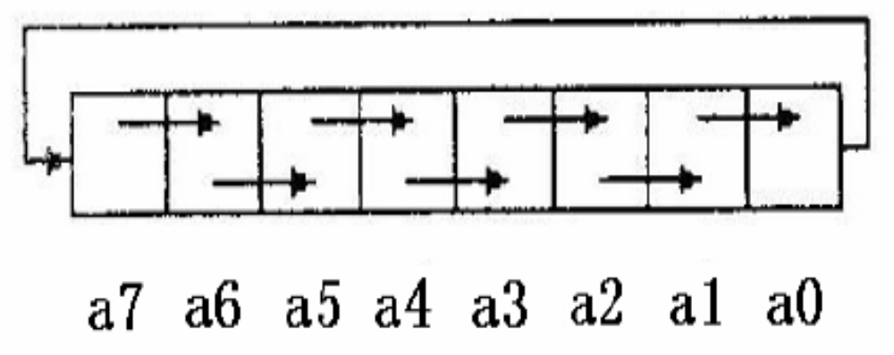
⒈ 循环右移指令
RR A
将累加器的内容逐位循环右移一位，并且a0的内容移到a7。
不影响标志位。
例：设（A）＝A6H（10100110），
执行RR A指令，执行结果＝ 53H（01010011B）

Slide 98
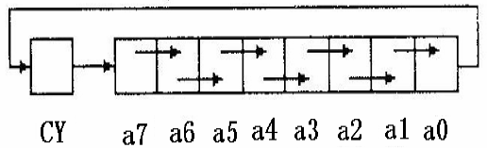
⒉ 带进位循环右移指令
RRC A
将累加器的内容和进位位一起循环右移一位，a0移入进位位CY，CY的内容移到 a7。
不影响 CY之外的标志位。
例：设(A)＝B4H(10110100B)，(CY)＝1，执行RRC A指令，
执行结果为：(A)＝DAH ( 11011010B) ，(CY)＝0

Slide 99
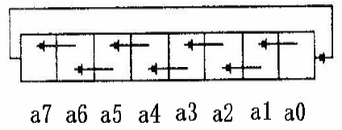
⒊ 循环左移指令
RL A
将累加器的内容逐位循环左移一位，a7的内容移到a0
不影响标志位。
例：设（A）＝3AH（00111010B），执行RL A指令，
执行结果：（A）＝74H（01110l00B）

Slide 100
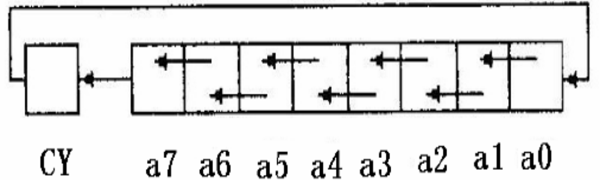
⒋ 带进位循环左移指令
RLC A
将累加器的内容和进位位一起循环左移一位，并且a7移入进位位CY，CY的内容移到a0。
不影响 CY之外的标志位。
例：设（A）=3AH（00111010B），（CY）=1，
执行RLC A指令，(A)=75H（01110101B）,（CY）=0

Slide 101
3.4.5 累加器按位取反指令
CPL A
对进行累加器的内容逐位取反，结果仍存在A中。
不影响标志位。
例：设（A）＝21H(0010 0001B)，
执行指令：CPL A
执行结果：（A）＝DEH (1101 1110B)

Slide 102
3.4.6 累加器清0指令
CLR A
对累加器进行清0，
不影响标志位。
例：设（A）＝44H，
执行指令：CLR A
执行结果：（A）＝ 00H

Slide 103
例10： 数据的拆分与拼装
要求：从(30H)=X7X6X5X4X3X2X1X0中取出高5位，从(31H)=Y7Y6Y5Y4Y3Y2Y1Y0中取出低3位，拼装后存入40H中，(40H)=Y2Y1Y0X7X6X5X4X3
地址 机器码 ORG 0000H
0000 E5 30 MOV A，30H
0002 C4 SWAP A ；X3X2X1X0 X7X6X5X4
0003 23 RL A ；X2X1X0 X7X6X5X4X3 左 移了5位
0004 F5 40 MOV 40H，A
0006 53 40 1F ANL 40H，#00011111B

Slide 104
0009 E5 31 MOV A，31H
000B 75 F0 20 MOV B，#20H
000E A4 MUL AB ； Y2Y1Y0 0 0 0 0 0
左移了5位
000F 54 E0 ANL A，#11100000B
0011 42 40 ORL 40H，A
0013 21 13 HERE ：AJMP HERE
注：实现左移5位，采用了两种方法，即移位和乘法

Slide 105
3.5 控制程序转移类指令
程序的顺序执行是由PC自动加1来实现的，但在应用系统中，往往会遇到一些情况，需要强迫改变程序执行顺序，比如调用子程序，比如根据检测值与设定值的比较结果要求程序转移到不同的分支入口等。
80C51设有丰富的控制转移指令，可分为无条件转移指令、条件转移指令、循环转移指令、子程序调用和返回指令及空操作指令等。但不包括布尔变量控制程序转移指令

Slide 106
助记符12种：
AJMP、LJMP、SJMP、JZ、JNZ、CJNE、DJNZ、ACALL、LCALL、
RET、RETI、NOP

Slide 107
3.5.1 无条件转移指令
指令 机器码
SJMP rel 80 rel
AJMP addr11 a10 a9 a8 00001 a7～a0
LJMP addrl6 02 addr15～8 addr7～0
JMP ＠A＋DPTR 73
功能：程序无条件地转移到各自指定的目标地址去执行，不同的指令形成的目标地址不同。

Slide 108
1． 短转移指令
SJMP rel
10000000
相对地址
目标地址是由当前PC值和指令的第2字节提供的8位带符号的相对地址rel相加而成的。
指令可转向当前PC值的后128 B 或前127 B。
(PC)=(PC)+2 ；当前PC地址
(PC)=(PC)+rel

Slide 109
当相对地址为FEH (-02) 时，SJMP指令实现原地转圈的运行状态。
有两种情况：
⑴ 根据偏移量计算转移的目的地址
例：在2100H地址上有SJMP指令：
2100H SJMP 7FH
源地址为2100H，当前PC值为(2100H＋02H)=2102H，偏移量rel=7FH，是正数，执行指令SJMP 7FH后，程序转移至PC=2102H＋7FH=2181H去执行。

Slide 110
例：
在2100H地址上有SJMP指令
2100H SJMP 80H
当前PC值为(2100H＋02H)=2102H，偏移量rel=80H，是负数，程序转移至PC=2102H-80H=2082H去执行。

Slide 111
★ 采用符号位扩展的方法进行计算。
8位偏移量的符号位为1，则高8位为全1，即FFH，若8位偏移量的符号位为0，则高8位为全0，即00H。
2102H 2102H
+ 007FH +FF80H
2181H 2082H

Slide 112
⑵ 根据目的地址计算偏移量
在人工进行汇编时，必须算出偏移量rel，才能得到机器码。
rel=(目标地址－当前PC地址) 的低8位，而高8位必须是00H或FFH，否则超出短转移范围，溢出出错。
例：2100H 80 FE HERE:SJMP HERE
rel:2100H－2102H=FFFEH。高8位是FFH,表示负跳,偏移量为FEH (－2)。

Slide 113
⒉ 绝对转移指令
AJMP addr11
A10A9A8 0 0 0 0 1
A7 A6 A5 A4 A3 A2 A1 A0
◆ 目标地址由指令第1字节的高3位a10～a8和指令第2字节的a7～a0所组成。以指令提供的11位地址去取代当前PC的低11位，形成新的PC值，即为本绝对转移地址。
◆程序的目标地址必须包含AJMP指令后第1条指令的第1个字节(即当前PC值)在内的2KB范围内(即高5位地址必须相同)。

Slide 114
例：设（PC）＝0456H，标号JMPADR所指的单元为0123H。执行指令： AJMP JMPADR
机器码为001 00001 00100011
执行结果程序转向为（PC）＝0123H
例： 0000H 21 11 AJMP 0111H ；转移有效
07FEH 81 10 AJMP 0C10H ；当前PC值为 ； 0800H，转移有效
0100H AJMP 0B11H ；转移无效
机器码为110 00001 00010001, PC=0000 0110 0001 0001

Slide 115
⒊ 长转移指令
LJMP addr16
◆ 目标地址由指令第2字节(高8位地址)和第3字节(低8位地址)组成。
◆ 程序转向的目标地址可以包含程序存储器的整个64 KB空间。
例：设（PC）＝0123H，标号ADR所指单元地址为3456H。
执行指令： LJMP ADR
执行结果：（PC）＝3456H

Slide 116
⒋ 间接转移指令
JMP @A+DPTR
◆ 目标地址是将累加器A中的8位无符号数与数据指针DPTR的内容相加而得(在程序运行时动态决定)。相加运算不影响累加器A和数据指针DPTR的原内容。若相加的结果大于64 KB，则从程序存储器的零地址往下延续。
◆ 当DPTR的值固定，而给A赋以不同的值，即可实现程序的多分支转移。如实现键盘译码散转功能

Slide 117
例：
设（A）＝5，（DPTR）＝4567H。
执行指令： JMP ＠A＋DPTR
执行结果:
(PC)＝(A)＋(DPTR)＝05H ＋ 4567H＝456CH
程序转向456CH单元执行。

Slide 118
例：散转程序设计,根据A中的值实现程序散转
    MOV R1，A ；(A)×3
    RL A
    ADD A，R1
    MOV DPTR ， #TABLE ；散转表首址
    JMP @A+DPTR
TABLE： LJMP PM0 ；转程序PM0
TABLE＋3：LJMP PM1 ；转程序PM1
...
PM0： …

Slide 119
3.5.2 条件转移指令
在满足指令中规定的条件(如累加器内容是否为零，两个操作数是否相等) 时才执行无条件转移，否则程序顺序执行。
6条指令可分为判零转移指令和比较转移指令两部分

Slide 120
⒈ 累加器判零转移指令
JZ rel ；若(A)=0，则(PC)=(PC+2)+rel
；若(A)≠0，则(PC)=(PC)+2
JNZ rel ；若(A)≠0，则(PC)= (PC+2)+rel
；若(A)=0，则(PC)=(PC)+2
满足各自条件时，程序转向指定的目标地址执行(相当于执行SJMP rel) 。当不满足各自条件时，程序顺序往下执行。
★ rel＝目标地址－PC的当前值
注意：差值的最高两位必须为00H或FFH，否则超出偏移量允许范围。rel取低两位。

Slide 121
◆偏移量rel是用补码形式表示的带符号的8位数，程序转移的目标地址为当前PC值的后128 B或前 127 B。
◆ 指令执行后不影响任何操作数和标志位。
例：设（A）＝01H 执行程序
JZ ABEL1 ；因为（A）≠ 0，程序继续执行
DEC A ；（A）一l＝00H
JZ LABEL2 ；因为（A）=00H，程序转向标号
； LABEL2 指示的地址执行
LABEL1：…
LABEL2：…

Slide 122
⒉ 数值比较转移指令
CJNE A，direct，rel
CJNE A，＃data，rel
CJNE Rn，＃ data，rel
CJNE ＠Ri，＃data，rel
其指令格式为： CJNE （操作数1），（操作数2），rel
◆ 具有比较转移和数值大小比较的功能。
数值比较指令的第1字节为操作码(或操作码+操作数1) ，第2字节为操作数2，第3字节为偏移量rel。

Slide 123
比如 CJNE Rn，#data，rel指令的编码为
1 0 1 1 1 r r r
#data
rel
这组指令的功能是对指定的两操作数进行比较，即(操作数1)－(操作数2) ，
◆ 比较结果均不改变两个操作数的值，仅影响标志位CY

Slide 124
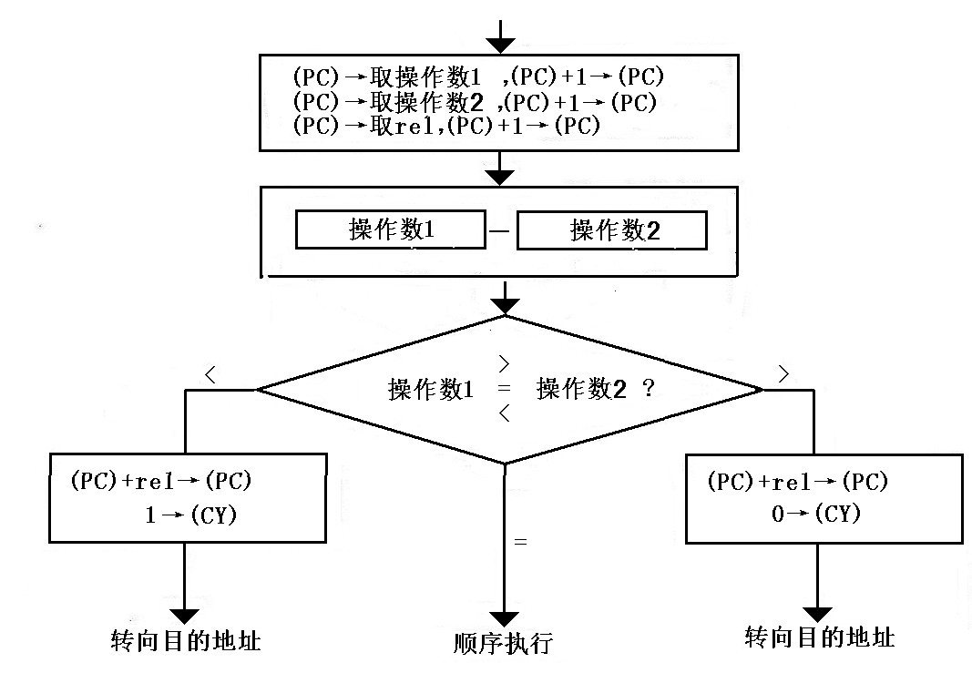
CJNE指令执行流程图

Slide 125
(1) 若值不等，程序转移到(PC)十3加上第3字节带符号 的8位偏移量（rel）所指向的目标地址；
  若(操作数1) ＞(操作数2)，清进位标志（CY）
  若(操作数1) ＜(操作数2)，则置位进位标志（CY）
(2) 若值相等，则程序继续执行。
程序转移的范围是从（PC）＋3为起始的＋127～一128B的单元地址。

Slide 126
例：温度控制程序
某温度控制系统，A中存温度采样值Ta，(20H)=温度下限值T20，(30H)=温度上限值T30
  若Ta＞T30，程序转降温JW
  若Ta＜T20，程序转升温SW
  若T30≥Ta≥T20程序转FH返回主程序

Slide 127
CMP：CJNE A，30H ， LOOP
AJMP FH ；等于T30，转FH
LOOP：JNC JW ；大于T30，降温
CJNE A，20 H，LOOP1
AJMP FH ；等于T20，转FH
LOOP1：JC SW ；小于T20，升温
FH：… ；保温
AJMP CMP
JW：… ；降温
AJMP CMP
SW：… ；升温
AJMP CMP

Slide 128
3.5.3 循环转移指令
DJNZ Rn，rel
DJNZ direct，rel
功能是：每执行一次本指令，先将指定的Rn或direct的内容减1，再判别其内容是否为0。
  ◇不为0，转向目标地址，继续执行循环程序；
  ◇为0，则结束循环程序段，程序往下执行

Slide 129
例：从P1.7引脚输出5个方波
MOV R2，#10 ；5个方波，10个状态
LOP：CPL P1.7 ；P1.7状态变反
DJNZ R2 ，LOP

Slide 130
例12：数据块移动
将2000H单元开始的一批数据传送到从3000H开始的单元中，数据长度在内部RAM的30H中。
MOV DPTR，#2000H；源数据区首址
PUSH DPL ；源数据区首址压栈保护
PUSH DPH
MOV DPTR，#3000H；目的数据区首址
MOV R6，DPL ；目的数据区首址存入寄存器
MOV R7，DPH

Slide 131
LP： POP DPH ；取数据区地址指针
    POP DPL
    MOVX A，@DPTR ；取源数
    INC DPTR
    PUSH DPL
    PUSH DPH
    MOV DPL，R6 ；取目的数据区地址指针
    MOV DPH，R7
    MOVX @DPTR，A ；存入目的数据区

Slide 132
INC DPTR
MOV R6，DPL
MOV R7，DPH
DJNZ 30H，LP ；若数据块未移完，则继续
POP DPH
POP DPL
SJMP ＄
注意：
2000H和3000H都在外部RAM或I/O中，使用地址指针均为DPTR，注意DPTR的保护、恢复

Slide 133
3.5.4 子程序调用指令
⒈ 绝对调用指令
ACALL addr11
a10 a 9 a8 1 0 0 0 1
a7----a0
无条件地调用首址为addr11处的子程序。操作不影响标志位。
◆ 断点地址自动压栈：把PC加2以获得下一条指令的地址(当前PC),将这16位的地址压进堆栈(先PCL，后PCH),同时栈指针加2。然后将指令提供的 11位目标地址，送入PC10～PC0，
PC15～PC11的值不变，程序转向子程序的首地址开始执行。目标地址由指令第1字节的高3位和指令第2字节所组成；

Slide 134
◆ 所调用的子程序的首地址必须与ACALL后面指令的第1个字节在同一个2 KB区域内。
例：设（SP）＝60H，（PC）＝0123H，子程序SUBRTN的首地址为0456H。
执行指令为ACALL SUBRTN
机器码为91 56
执行结果为（PC）＋2＝0123H＋2＝0125H→（PC），
◆将（PC）=0125H压入堆栈：
25H压入（SP）＋1＝61H，01H压入（SP）十l＝62H，(SP）＝62H。
◆ addr11 PC10–0 ， PC=0456H

Slide 135
⒉ 长调用指令
LCALL addr16
无条件地调用首址为addr16处的子程序。操作不影响标志位。
◆ 断点地址自动压栈：把 PC加 3以获得下一条指令的地址，将这16位的地址压进堆栈（先PCL，后PCH），同时栈指针加2。
◆ 将指令第2和第3字节所提供的16位目标地址，送PC15～PC0，程序转向子程序的首地址开始执行。
所调用的子程序的首地址可以在64 KB范围内。

Slide 136
例：设（SP）＝60H，（PC）＝0123H，子程序SUBRTN的首地址为3456H。
执行指令： LCALL SUBRTN
执行结果：(PC)+3=0123H+3=0126H→（PC）
将（PC）压入堆栈：26H压入（SP）＋l＝61H中，01H压入（SP）+1=62H中，此时（SP）=62H。
(PC)=3456H，执行子程序。

Slide 137
3.5.5 返回指令
⒈ 子程序返回指令
RET
执行时表示结束子程序，返回ACALL或LCALL的下一条指令(即断点地址)，继续往下执行。
将栈顶的断点地址送入PC(先PCH，后PCL)，并把栈指针减2。
例：设(SP)＝62H，RAM中的(62H)＝0lH， (61H)＝26H。
执行指令：RET
(SP)=60H，(PC)=0126H。

Slide 138
⒉ 中断返回指令
RETI
◆ 执行从中断服务程序返回中断时保护的断点处继续执行程序 (类似RET功能)
◆ 清除内部相应的中断状态寄存器。
中断服务程序必须以RETI为结束指令。
◆ CPU执行RETI指令后至少再执行一条指令，才能响应新的中断请求。可用来实现单片微机的单步操作。
例：设（SP）＝62H，中断时断点是0123H，RAM中的（62H）＝0lH，（61H）＝23H。
执行指令RETI结果为：（SP）＝60H，PC＝0123H
程序回到断点0123H处继续执行。清除内部相应的中断状态寄存器。

Slide 139
3.6 布尔（位）操作类指令
布尔处理器实际上是一位的微处理机，它以进位标志CY作为位累加器，以内部RAM的20H至2FH单元及部分特殊功能寄存器为位存储器，以P0、P1、P2、P3为位I/O。
对位地址空间具有丰富的位操作指令，包括布尔传送指令、布尔状态控制指令、位逻辑操作指令及位条件转移指令。
助记符11种：
        MOV、CLR、CPL、SETB、
        ANL、ORL、
        JC、JNC、JB、JNB、JBC。

Slide 140
布尔操作类指令中位地址可用以下多种方式表示，这些方式均能为80C51的汇编程序所识别：
直接用位地址0～255或0～FFH表示，如D5H；
采用字节地址的位数方式表示，两者之间用“．”隔开
如： 20H.0；D0H.5等
采用字节寄存器名加位数表示，两者之间用“．”隔开
如： P1.5；PSW.5等；
采用位寄存器的定义名称表示，如：F0
如位地址D5H、D0H. 5、PSW.5 、F0等表示的是同一位

Slide 141
3.6.1 布尔传送指令
MOV C，bit ；（C）←（bit）
MOV bit，C ；（bit）←（C）
功能：将源操作数（位地址或布尔累加器）送到目的操作数（布尔累加器或位地址）中去。
例：设（C）=1，执行指令为 MOV P1．3，C，执行结果为 P1．3口线输出“l”。
例：设P1口的内容为00111010B，
执行指令如 MOV C，P1．3，执行结果为（C）＝1。

Slide 142
3.6.2 布尔状态控制指令
1． 位清除指令
CLR C ；（C）←0
CLR bit ；（bit）←0
功能：将C或指定位（bit）清0。
例：设P1口的内容为1 1 1 1 1 0 1 0 B，
执行指令 CLR P1.0
(P1)=1 1 1 1 1 0 1 0 B

Slide 143
2． 位置1指令
SETB C ；（C）←l
SETB bit ；（bit）←1
功能：将C或指定位（bit）置1。
例：设（C）＝0，P3口的内容为1 1 1 1 1 0 1 0 B。
执行指令为SETB P3．0
SETB C
执行结果为(C)=1，P3.0=1，即P3=1 1 1 1 1 0 1 1 B

Slide 144
3．位取反指令
CPL C ；（C）←（／C）
CPL bit ；（bit）←（／bit）
功能：将 C或指定位（bit）取反。
例：设（C）＝0，P1口的内容为0 0 1 1 1 0 1 0 B。
执行指令为CPL P1.0
CPL C
执行结果为(C)=1，P1.0=l，即P0=0 0 1 1 1 0 1 1 B

Slide 145
3.6.3 布尔(位)逻辑操作指令
1．位逻辑“与” 操作指令
ANL C，bit ；（C）←（C）·（bit）
ANL C，／bit ；（C）←（C）·（／bit）
功能：将指定位（bit）的内容或指定位内容取反后（原内容不变)与C的内容进行逻辑与运算，结果仍存于C中
例：设(C)=l, P1口的内容为1 1 1 1 1 0 1 1 B，ACC.7=0
执行指令为 ANL C，P1.0 ；（C）＝1
ANL C，ACC. 7 ；（C）＝0
执行结果为（C）＝0。

Slide 146
2．位逻辑“或” 操作指令
ORL C，bit ；（C）←C）十（bit）
ORL C，/bit ；（C）←（C）十（ / bit）
功能：将指定位（bit）的内容或指定位内容取反后（原内容不变）与C的内容进行逻辑或运算。结果仍存于C中。
例：设(C)=1,P1口的内容为1 1 1 1 1 0 1 1B，ACC.7=0
执行的指令为ORL C，P1.0 ；（C）=1
ORL C，ACC 7 ；（C）=1
执行结果为（C）＝1。

Slide 147
3.6.4 布尔（位）条件转移指令
l、布尔累加器条件转移指令
JC rel
JNC rel
功能：对布尔累加器C进行检测，
◆ 当C＝1或C＝0时，程序转向当前PC值 (转移指令地址+2)与第2字节中带符号的相对地址（rel）之和的目标地址，否则程序往下顺序执行。
◆ 转移的范围是－128～+127 B

Slide 148
例：设（C）＝0
  执行指令：
    JC LABEL1 ；(C)=0，则程序顺序往下执行
    CPL C ；(C)=1，程序转LABEL2
JC LABEL2
  进位位取反变为l，程序转向LABEL2单元执行。
例：设（C）＝1。
  执行指令：
  JNC LABEL1
CLR C
JNC LABEL2
  进位位清为0，程序转向LABEL2单元执行。

Slide 149
2．位测试条件转移指令
JB bit，rel
JNB bit，rel
功能：检测指定位，当位变量分别为1或 0时，程序转向当前PC值(转移指令地址+2)与第2字节中带符号的相对地址（rel）之和的目标地址，否则程序往下顺序执行，
◆ 转移的范围是–128～127 B。
◆ 操作不影响标志位。

Slide 150
例：设累加器 A中的内容为FEH （ 1 1 1 1 1 1 1 0 B）。
    JB ACC.0，LABEL1 ；
ACC.0=0，程序顺序往下执行
    JB ACC.1，LABEL2 ；
ACC.1=1，转LABEL2单元执行
例：设累加器A中的内容为FEH（1 1 1 1 1 1 1 0 B）
    JNB ACC.l，LABEL1；
ACC.1=1，程序顺序往下执行
    JNB ACC.0，LABEL2；
ACC.0=0，程序转向LABEL2单元执行

Slide 151
3．位测试条件转移并清0指令
    JBC bit rel
功能：检测指定位，当位变量为1时，则将该位清0，且程序转向当前PC值(转移指令地址+2)与第2字节中带符号的相对地址（rel）之和的目标地址，否则程序往下顺序执行
◆ 转移的范围是–128～127 B。
◆ 操作不影响标志位。

Slide 152
例：设累加器A中的内容为7FH（0 1 1 1 1 1 1 1 B）
执行指令∶
  JBC ACC.7，LABEL1 ；ACC.7=0
  JBC ACC.6，LABEL2 ；ACC.6=1，程序转向
        ；LABEL2单元执行
        ；并将ACC．6位清为0
执行结果∶
（A）=3FH（0 0 1 1 1 1 1 1 B）

Slide 153
例13：试编程序实现下述逻辑表达式的功能
说明：设8位输入信号从P1口输入，Y信号从P3.0输出。 Y=X0+X1X2+X1X2+X4X5X6X7
MOV A，P1
JB ACC.0，MM
SETB C
SJMP OUT ；X0=1，转出口
MM：MOV C，ACC.1
ANL C，/ACC.2
JC OUT ；X1X2=1，转出口

Slide 154
MOV C，ACC.2
ANL C，/ACC.1
JC OUT ；X1X2=1，转出口
MOV C，ACC.7
ANL C，/ACC.4
ANL C，/ACC.5
ANL C，/ACC.6 ；X4X5X6X7
OUT：MOV P3.0，C
…

Slide 155
END

